Slide 1
第六章 单片机的定时器/计数器原理及应用
王邢波
南京邮电大学
自动化学院
2026年11月7日

Slide 2
第6章 单片机的定时器/计数器原理及应用
6.1 概述
6.2 定时器/计数器T0、T1
6.3 监视定时器（看门狗）T3
6.4 定时器/计数器的应用编程

Slide 3
6-1 概述
单片机应用系统常常用到定时或计数功能，实现方法：
1．硬件法
由硬件电路来完成，不占用CPU时间。
2．软件法
通过执行一段循环程序来进行时间延时。牺牲CPU的时间
3．可编程的定时器／计数器
通过软件编程来改变定时时间，通过中断或查询方法来完成定时功能或计数功能。

Slide 4
80C51有两个16位的定时器／计数器：T0和T1；80C52包含有三个16位的定时器／计数器：T0、T1和T2。80C552包含8位的T3。
定时器／计数器的核心：加1计数器，基本功能是计数加1。
定时器/计数器的三种功能：
◆ 计数：对T0、T1引脚输入一个1到0的跳变进行计数增l。
◆ 定时：对单片机内部的机器周期进行计数，从而得到定时。
◆ 波特率发生器：还可用作串行口的波特率发生器。

Slide 5
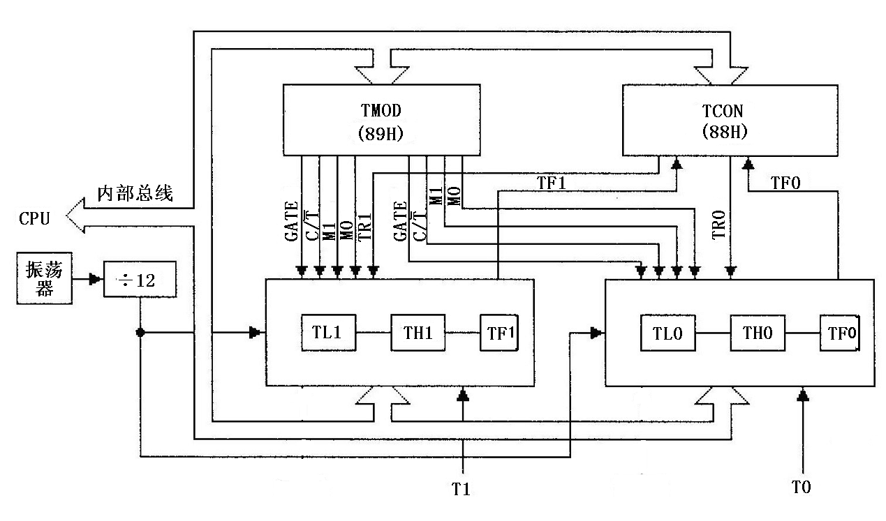
6.2 定时器／计数器T0、T1
T0、T1的组成：
计数器TH0、TL0和TH1、TL1；
特殊功能寄存器TMOD、TCON；
时钟分频器；
输入引脚T0、T1。

Slide 6
6.2.1T0、T1有关的特殊功能寄存器
⒈ 方式寄存器——TMOD
逐位定义的8位寄存器，字节寻址，地址89H。
低4位定义T0，高4位定义T1
D7 D6 D5 D4 D3 D2 D1 D0
GATE | C/T | M1 | M0 | GATE | C/T | M1 | M0
T1
T0

Slide 7
GATE | C/T | M1 | M0 | GATE | C/T | M1 | M0
◆ GATE：门控位，控制定时器的启动方式。
●GATE＝1时，由外部中断引脚INT0、INT1和TR0、TR1共同来启动定时器。当INT0引脚为高电平时，TR0置位则启动定时器T0。
●GATE＝0时，仅由TR0和TR1置位来启动定时器T0和T1。

Slide 8
GATE | C/T | M1 | M0 | GATE | C/T | M1 | M0
◆ C／T：功能选择位
●C/T＝1时，选择计数功能；
●C/T＝0时，选择定时功能。
① 定时器，设置C/T＝0
计数输入信号是内部时钟脉冲，每个机器周期使计数器增1。
定时器定时时间：与振荡频率fosc、计数器长度和初始值有关。

Slide 9
GATE | C/T | M1 | M0 | GATE | C/T | M1 | M0
② 计数器，设置C/T＝1
通过引脚T0和T1对外部信号进行计数。在每个机器周期的S5P2期间，CPU采样引脚的输入电平。
检测1到0的跳变需要2个机器周期，计数脉冲频率不高于振荡脉冲频率的1/24。

Slide 10
GATE | C/T | M1 | M0 | GATE | C/T | M1 | M0
◆M1、M0：工作方式选择位。
M1 M0 | 工作方式 | 计数器配置
0 0 | 方式0 | 13位计数器
0 1 | 方式1 | 16位计数器
1 0 | 方式2 | 自动重装载的8位计数器
1 1 | 方式3 | T0分为两个8位计数器，T1停止计数

Slide 11
⒉ T0、T1 的控制寄存器——TCON
位地址 | 8FH | 8EH | 8DH | 8CH | 8BH | 8AH | 89H | 88H
位功能 | TF1 | TR1 | TF0 | TR0 | IE1 | IT1 | IE0 | IT0
TCON是逐位定义的8位寄存器，可字节寻址也可位寻址。
TF1：T1的溢出标志
由内部硬件置位，由硬件自动清0。若中断禁止，可用于判跳，用软件清0。

Slide 12
位地址 | 8FH | 8EH | 8DH | 8CH | 8BH | 8AH | 89H | 88H
位功能 | TF1 | TR1 | TF0 | TR0 | IE1 | IT1 | IE0 | IT0
TR1：T1的运行控制位。
用软件控制，置l时，启动T1；清0时，停止T1。

Slide 13
⒊ T0、T1 的数据寄存器
由TH1、TL1和TH0、TL0寄存器所组成。
复位后，这4个寄存器全部清零。

Slide 14
⒋ 定时器/计数器中断：
⑴ 中断允许寄存器IE
EA：中断允许总控制位
ET0、ET1：T0、T1的中断允许控制位。
0：禁止定时器/计数器的中断；1，允许定时器/计数器的中断。
⑵ 中断矢量
定时器T0：000BH
定时器T1：001BH

Slide 15
⑶ 中断优先级寄存器IP
PT0位、PT1位--T0、T1中断优先级控制位。
0：定时器/计数器的中断为低优先级；
1：定时器/计数器的中断为高优先级。

Slide 16
6.2.2 T0、T1的工作方式
GATE | C/T | M1 | M0 | GATE | C/T | M1 | M0
◆M1、M0：工作方式选择位。
M1 M0 | 工作方式 | 计数器配置
0 0 | 方式0 | 13位计数器
0 1 | 方式1 | 16位计数器
1 0 | 方式2 | 自动重装载的8位计数器
1 1 | 方式3 | T0分为两个8位计数器，T1停止计数
T0:4种工作方式，T1:3种工作方式,由TMOD的M0和M1位设定。

Slide 17
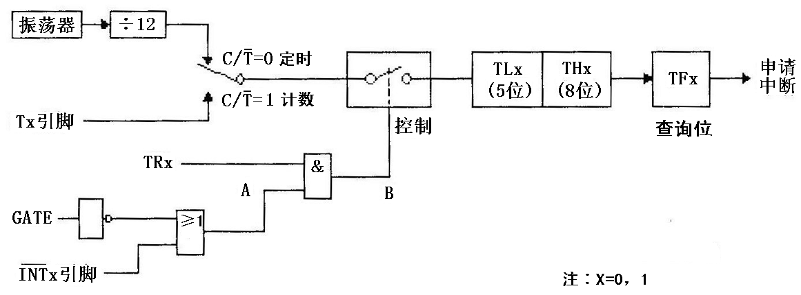
⒈ 方式0：13位定时器/计数器：
THx高8位和TLx低5位构成。计数时，TLx的低5位溢出后向THx进位，THx溢出后将TFx置位，并向CPU申请中断。

Slide 18
C/T电平:定时器或计数器。

Slide 19
门控位GATE用作对INTx引脚上的高电平时间进行计量。
GATE＝0: A点高电平，定时器／计数器的启动／停止由TRx决定。
GATE＝1: A点电位由INTx决定，B点电位由TRx和INTx决定，定时器／计数器的启动／停止由TRx和INTx两个条件决定。

Slide 20
计数溢出时，TFx置位。中断允许，则CPU响应中断并转入中断服务程序，由内部硬件清TFx。

Slide 21
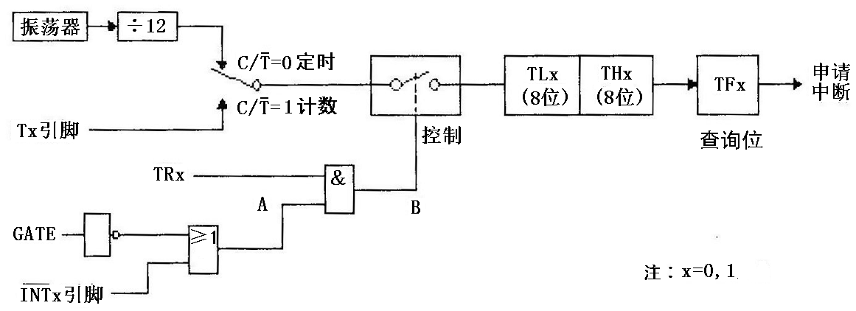
⒉ 方式1：16位定时器/计数器：
计数时，TLx溢出后向THx进位，THx溢出后将TFx置位，如果中断允许，CPU响应中断并转入中断服务程序，由内部硬件清TFx。

Slide 22
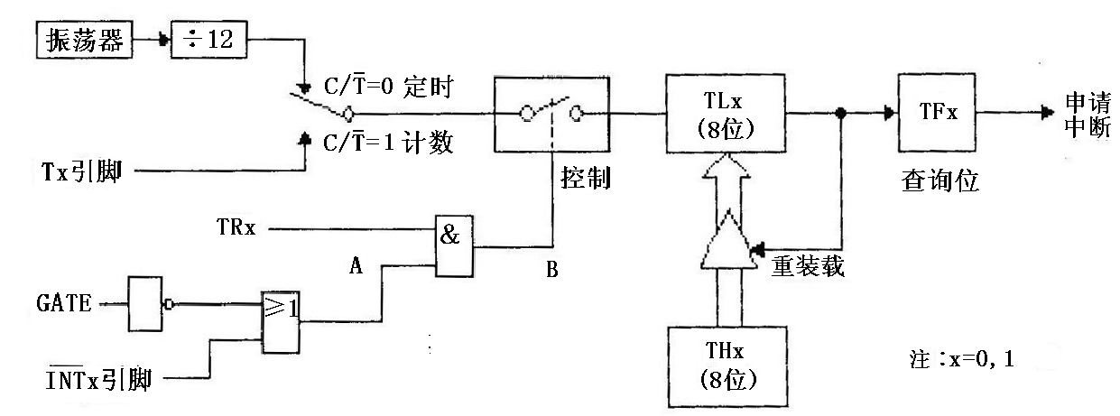
⒊ 方式2：定时常数自动重装载的8位定时器/计数器
两个8位寄存器，一个可重载的8位计数寄存器。
TLx：8位计数寄存器，THx：8位计数常数寄存器。

Slide 23
⒊ 方式2：定时常数自动重装载的8位定时器/计数器
两个8位寄存器，一个可重载的8位计数寄存器。
TLx溢出：(1)TFx置位，向CPU申请中断
(2)THx内容装入TLx

Slide 24
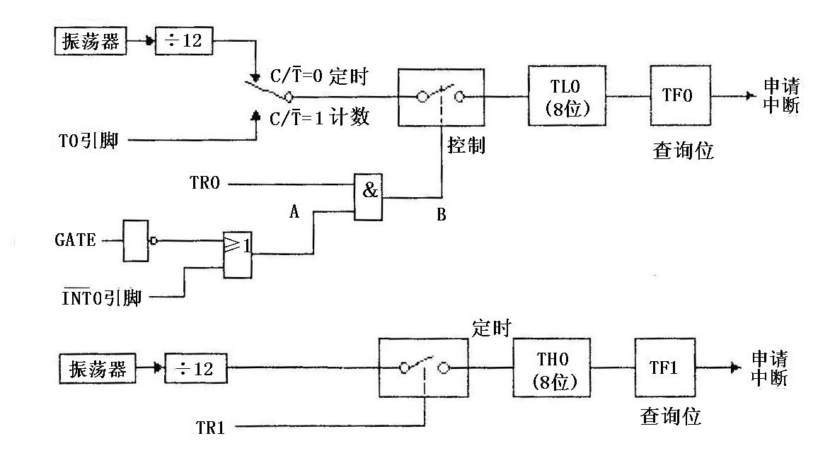
⒋ 方式3
T0方式3，T1停止计数。
T0分为8位定时器／计数器TL0和一个8位定时器TH0。

Slide 25
(1) 方式3下的T0
TL0的工作方式与方式0相同，计数器为TL0。GATE、INT0、TR0、T0、TF0和中断矢量等。
TH0只能做定时器，占用了T1的启动/停止控制位、TF1和T1的中断矢量。

Slide 26
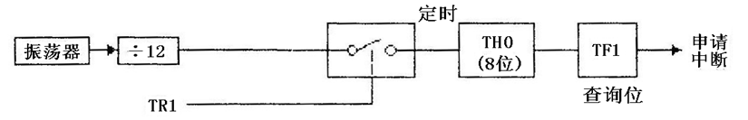
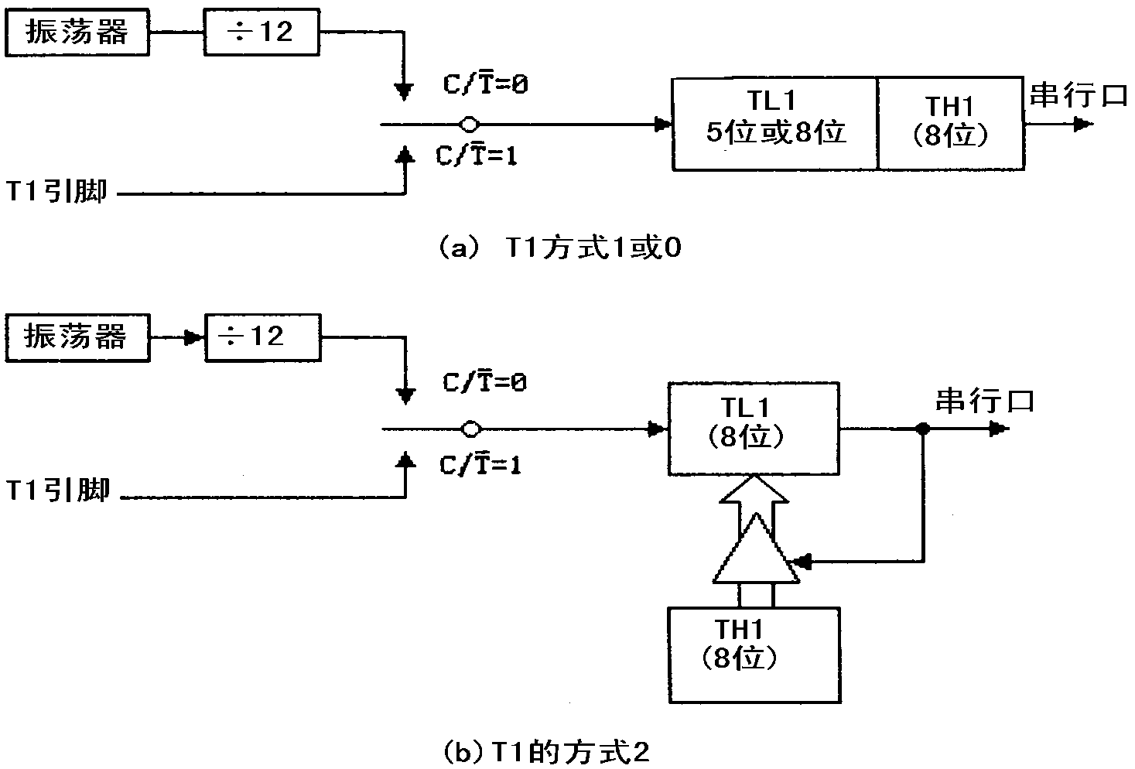
⑵方式3时的定时器/计数器T1
T1作波特率发生器：T1的计数输出直接去串行口；停止工作则需向T1送一个设为工作方式3的控制字。

Slide 27
6.3 看门狗T3
作用：强迫单片机进入复位状态，从硬件或软件故障中解脱出来。

Slide 28
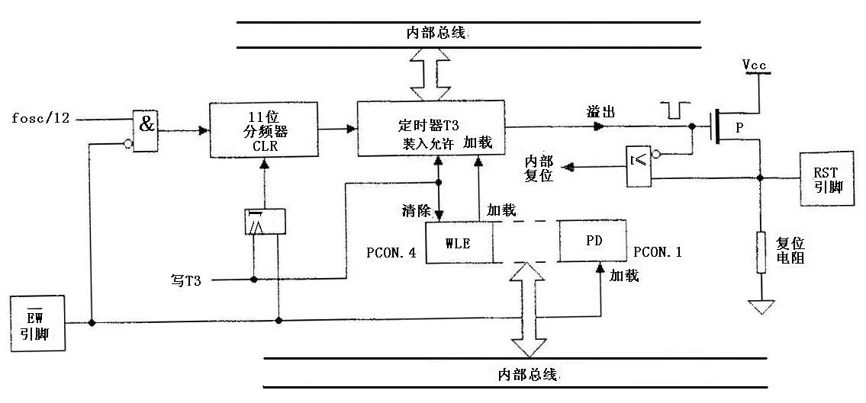
飞利浦80C552中的T3由一个11位的分频器和8位定时器T3组成。

Slide 29
预分频器输入为晶振1/12的信号，8位定时器T3每隔时间t加1：
t＝12×2048/fosc
当晶振为12MHz时，t为2.048ms。

Slide 30
定时器溢出产生一个尖脉冲，它将复位8×C552，同时在RST引脚上产生1个正的复位尖脉冲。

Slide 31
T3由EW和电源控制寄存器中的WLE和PD控制。
EW：看门狗定时器允许，低电平有效。
0时，允许看门狗定时器，禁止掉电方式；1．禁止看门狗定时器，允许掉电方式。

Slide 32
WLE ：看门狗定时器允许重装标志。
WLE=1，T3能被软件装入，装入后WLE自动清除。

Slide 33
WLE ：看门狗定时器允许重装标志。
T3的重装和溢出，产生复位的时间间隔，由装入T3的值决定，对于8×C552，其监视间隔可编程为2.048ms～2.048×255ms。

Slide 34
。
T3的工作过程：T3溢出，复位8XC552，并产生复位脉冲输出至RST。为防止系统复位，必须在定时器T3溢出前，通过软件对其进行重装。如果发生软件或硬件故障，将使软件对定时器T3重装失败，从而T3溢出导致复位信号的产生。

Slide 35
首先确定系统能在不正常状态下维持多久，这段时间就设定为监视定时器的最大间隔时间。
T3是加1计数器，T3中装入0，则监视时间间隔最长，装入值为FFH时，监视时间间隔最短。

Slide 36
例：watchdog使用的一段程序如下：
T3 EQU 0FFH ；定时器T3的地址
WATCH_INTV EQU 156 ；看门狗的时间间隔(2.048×100ms)
插在用户程序中对看门狗需要重新装入的地方：
LCALL WATCHDOG；调用看门狗服务子程序
WATCHDOG：ORL PCON，＃10H ；允许定时器T3重装
MOV T3，＃WATCH＿INTV ；装载定时器T3
RET

Slide 37

6.5 定时器/计数器的应用编程
6.5.1 定时器的应用
⒈ 定时器／计数器溢出率的计算
定时器／计数器运行前，在数据寄存器中预先置入的常数，称为定时常数或计数常数TC。常数为补码
其中：
t：定时时间。
Tc：机器周期。
Fosc：晶体振荡器频率。
L：计数器的长度。

Slide 38
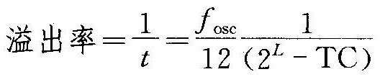
定时时间的倒数即为溢出率，即：

Slide 39
根据定时时间t、定时器工作方式(确定L)及晶体振荡频率fosc，计算TC值(十进制数)，转换成二进制数TCB，然后送入THi、TLi
对于T0、T1：
TCB=TCH＋TCL
MOV THi，＃TCH ；
MOV TLi，＃TCL ；

Slide 40
例 ．要求在 P1．0引脚上产生周期为2ms的方波输出
已知晶体振荡器的频率为fosc=6MHz。可使用T0作定时器，设为方式0，设定1ms的定时，每隔1ms使P1.0引脚上的电平变反。
(1) 解：定时常数计算
振荡器的频率fosc＝6MHz，机器周期为2μs，方式0计数器长度L＝13(2¹³＝8 192)，定时时间t＝1ms＝0.001s
定时常数：

Slide 41
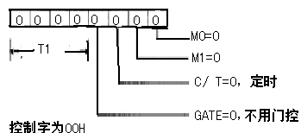
TC为7692＝1E0CH，二进制数TCB＝0 0 0 1 1 1 1 0 0 0 0 0 1 1 0 0B，取低13位，其中高8位TCH＝F0H，低5位为TCL＝0CH.
TMOD的设定

Slide 42
( 2) 编 程 ORG 0000H
AJMP MAIN
ORG 000BH ；T0中断矢量
AJMP INQP
ORG 0030H
MAIN： MOV TMOD，＃00H ；设T0为定时器方式0 MOV TH0，＃0F0H ；写定时常数(定时1ms)
MOV TL0，＃0CH

Slide 43
SETB TR0 ；启动 T0
SETB ET0 ；允许T0中断
SETB EA ；开放CPU中断
AJMP $ ；定时中断等待
ORG 2000 H ；T0中断服务程序
INQP：MOV TH0，＃0F0H ；重写定时常数
MOV TL0，＃0CH
CPL P1．0 ；P1．0变反输出
RETI ；中断返回

Slide 44
6.5.2 计数器的应用
C/T设置为“1”时，作为计数器使用，可对引脚T0或T1上的负跳变脉冲进行计数，计数溢出时申请中断。
例：假设用户系统已经使用了2个外部中断源，用户系统要求从P1.0引脚输出一个5KHz的方波，并要求采用定时器/计数器作为串行口波特率发生器，另外还需要在增加一个外部中断源。

Slide 45
分析；
T0设置为方式3，把T0作为外部中断源，TL0设置为计数器，计数器的定时常数设为FFH，相当于一个边沿触发的外部中断源。
在T0方式3下，TH0只能做8位定时器，用来产生5KHz方波的定时。
T0设置为方式3，T1就作为串行口的波特率发生器，设为方式2。
由P1.0引脚上输出5kHz频率的方波，而方波周期为200μs，则要求定时时间为100μs，若采用12MHz的晶体振荡器，则机器周期为1μs。

Slide 46
6.5.3 门控位GATE的应用
门控位GATE用作对INTx引脚上的高电平持续时间进行计量。GATE=“1”，启动位TRx=“1”，定时器/计数器的定时完全取决于INTx引脚电平，电平为“1”时，定时器工作。
定时器实际记录的时间就是相应INTx引脚上高电平的持续时间。
例．利用定时器／计数器测定图6－11所示波形的一个周期长度。
利用门控信号GATE启动定时器的方法。T1为定时器时，当TR1=1且为高电平时，才启动定时器；而定时器／计数器 T1为计数器时，T1的电平由 1到 0，计数器计数。
INT1(P3.3)
T1开始计时
TR1清零
TR1 置1

Slide 47
6.5.4 运行中读定时器/计数器
随时读写计数寄存器TLx和THx (x为0或1) 方法：
先读THx，后读TLx，再重读THx，若两次读得的THx值是一样的，则可以确定读入的数据是正确的；若两次读得的THx值不一致，则必须重读。

Slide 48
实验课安排
实验项目名称 | 实验学时数 | 班级 | 学生人数 | 开课周次 | 实验开课地点（实验室名称） | 星期、时间
51基本开发环境实验 | 2 | B110501 | 27 | 9 | 自动控制原理实验室（5-402） | 星期5 9-10
51基本开发环境实验 | 2 | B110502 | 27 | 9 | 自动控制原理实验室（5-402） | 星期5 11-12
51基本开发环境实验 | 2 | B110503 | 29 | 10 | 自动控制原理实验室（5-402） | 星期5 9-10

Slide 49
6.3 定时器／计数器T2
16位的、具有自动重装载和捕获能力的定时器／计数器。
TL2、TH2和控制寄存器T2CON及T2MOD，捕获寄存器RCAP2L（低字节）和RCAP2H（高字节）。
计数脉冲源：内部机器周期；由T2端输入的外部计数脉冲。
3种工作方式：自动重装载、搏获和波特率发生器方式，由T2CON中有关位决定。
输入引脚T2是外部计数脉冲输入端；输入引脚T2EX是外部控制信号输入端。

